Slide 1
Размножување и развиток кај инсектите, птиците и водоземците
Изработила: Бојана Станковска VIIб

Slide 2
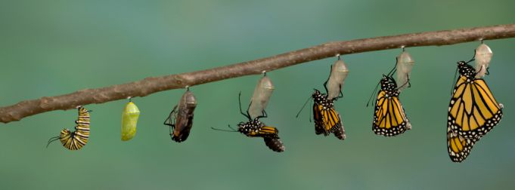
*Развиток кај инсектите (пеперутката)

Slide 3
Постојат четири фази во животот на пеперутката. Процесот на премин од една до друга фаза се нарекува метаморфоза.

Slide 4
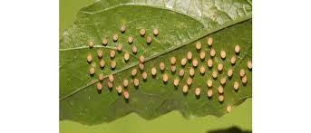
Процесот на создавање на пеперутката започнува кога женката ги лежи своите јајца, вообичаено на некое растение кое произведува храна.

Slide 5
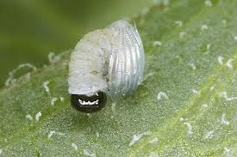
По неколку дена, или неколку месеци (различно кај различни пеперутки), гасеницата е доволно голема за да излезе надвор и да продолжи да се развива.

Slide 6
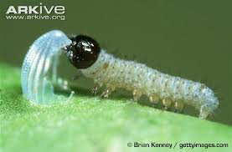
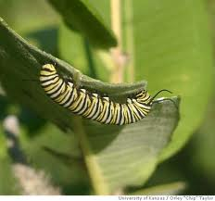
Започнува со јадење на лушпата од јајцето,
па продолжува да ги јаде листовите на растението каде што се наоѓале јајцата.

Slide 7
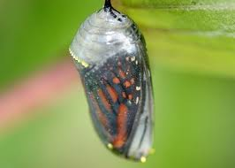
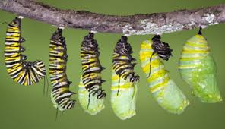
Целосно пораснатата гасеница лачи течност од жлездите под устата. Оваа течност се стврднува во свилен конец кој што гасеницата го предава на лист или гранче. Во оваа фаза, како во школка го обвива своето тело.
Во внатрешноста на школката гасеницата се преобразува во пеперутка. Оваа фаза трае од околу десетина дена до неколку месеци.

Slide 8
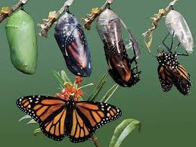
Кога ќе стане доволно зрела, исфрла течност која што и помага во омекнувањето на школката. Во рок од половина час, пеперутката си пумпа крв во своето тело, крвта започнува да циркулира, со што е подготвена да одлета.

Slide 9
* Развиток кај птиците (патка)
Повеќето птици се изведуваат од јајцето неколку недели откако тоа е снесено. Изведувањето се врши по следниов распоред:

Slide 10
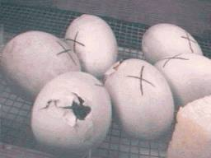
1. Младата патка пробива дупка на тапиот крај на јајцето.

Slide 11
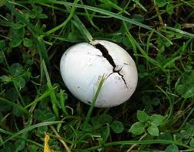
2. Патката полека се врти во внатрешноста од јајцето и притоа сече круг во лушпата. За тоа време често се одмара.

Slide 12
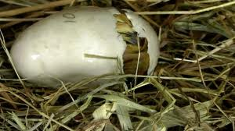
3. Кога кругот е готов, младата патка го истегнува вратот за да го оттурне врвниот дел од лушпата.

Slide 13
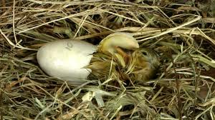
4. Патката излегува од јајцето, чии пердуви се сеуште влажни.

Slide 14
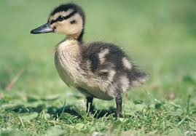
5. За два до три часа нежните ситни пердуви на младата патка потполно ќе се исушат.

Slide 15
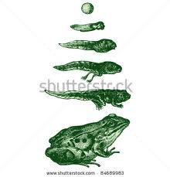
* Развиток кај водоземците (жаба)

Slide 16
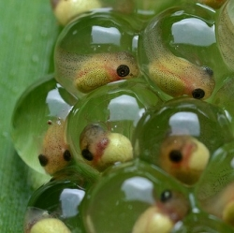
Жабите на почетокот се во вид на ларви и се изведуваат во јајца.

Slide 17
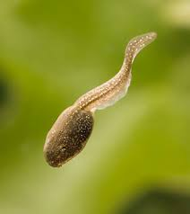
Потоа тие излегуваат од јајцата и стануваат полноглавци, имаат жабри и живеат во вода.

Slide 18
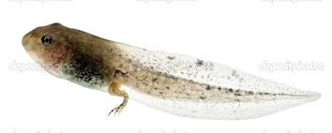
Предните нозе се развиваат околу три недели по изведувањето.

Slide 19
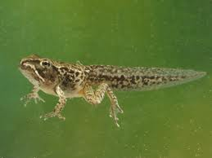
Задните нозе се развиваат седум до осум недели по изведувањето.

Slide 20
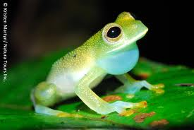
Откако добро ќе се развие, жабрите исчезнуваат, возрасната единка има развиени бели дробови и може да живее и на вода и на копно.

